Slide 1
Maatschappelijke zorg 2
DSM ziekte en
stoornissen van cliënten
Verslaving

Slide 2
Vorige keer…

Slide 3
Vandaag
Verslaving..
Soorten verslavingen
Risicofactoren
Behandeling van verslavingen
Begeleiding en behandeling
Verdieping: maatschappelijke en sociale gevolgen.

Slide 4
Soorten verslavingen
Er bestaat gewoonteverslaving en middelenverslaving. Een gewoonteverslaving is een verslaving aan een handeling waardoor iemand zich goed voelt of een kick krijgt.
Enkele voorbeelden zijn:
Gokverslaving
Gameverslaving
Seksverslaving

Slide 5
Soorten verslavingen
Een middelenverslaving wordt in stand gehouden door middelen met een rechtstreekse werking op de hersenen.
Dit noemt men een psychoactief middel of drug.
Er bestaan drie categorieën psychoactieve middelen:
Stimulerende middelen zoals amfetamine en cocaïne
Verdovende middelen zoals alcohol en heroïne
Bewustzijnsveranderende of geestverruimende middelen zoals LSD, GHB en paddo’s

Slide 6
Waarom is verslaving een hersenziekte?
Bij het ontstaan van verslaving zijn verschillende delen van de hersenen betrokken:
Het zogenaamde beloningscentrum. Dit centrum in de hersenen zorgt ervoor dat je je lekker voelt.
Het geheugen. Het geheugen zorgt ervoor dat je positieve ervaringen herinnert.
De nieuwe hersenen. Een deel van de nieuwe hersenen zorgt ervoor dat niet meteen toegegeven wordt aan allerlei verlangens.
Bij mensen die een vergroot risico op verslaving lopen en bij verslaafden functioneren deze delen van de hersenen anders of minder goed. Sommige medicatie kan op deze delen van de hersenen ingrijpen.

Slide 7
Beloningscentrum, geheugen, nieuwe hersenen
Bij mensen die een vergroot risico op verslaving lopen en bij verslaafden functioneren deze delen van de hersenen anders of minder goed. Sommige medicatie kan op deze delen van de hersenen ingrijpen.

Slide 8
HET BELONINGSCENTRUM
Het beloningscentrum zit in de middenhersenen.
De middenhersenen zijn ook betrokken bij instincten, verlangens, dorst, hongergevoel en emoties als woede en angst.
Alcohol en drugs zijn in staat om het beloningscentrum op een zeer krachtige manier te prikkelen. Om die reden ga je je na gebruik van drugs lekker voelen

Slide 9
Dopamine…
Het beloningscentrum wordt geprikkeld door een bepaald stofje in de hersenen. Dit stofje heet dopamine.
De meeste drugs zorgen ervoor dat dopamine op een directe of op een indirecte manier afgegeven wordt.
De afgegeven dopamine wordt opgevangen door zogenaamde dopamine receptoren.

Slide 10
Genen…
Nu kan een bepaald gen ervoor zorgen dat er minder dopaminereceptoren zijn.
Het beloningscentrum functioneert dan minder goed waardoor iemand minder goed in staat is te genieten.
Bij een minder goed functionerend beloningscentrum zal het gebruik van drugs bij de betrokken persoon een zeer krachtige en positieve ervaring opleveren.
Hierdoor zijn zij vatbaarder voor verslaving. Deze genetische structuur is erfelijk bepaald.

Slide 11
Afname receptoren door frequent gebruik
Door frequent gebruik van drugs neemt het aantal dopaminereceptoren af.
Hierdoor zal meer gebruikt moeten worden om het oorspronkelijke effect nog te kunnen voelen.
Zo kan langdurig gebruik blijvende veranderingen in het brein veroorzaken

Slide 12
Er zijn dus twee redenen waarom verslaafden minder dopaminereceptoren hebben:
Genetisch bepaald,
Voortdurende gebruik.

Slide 13
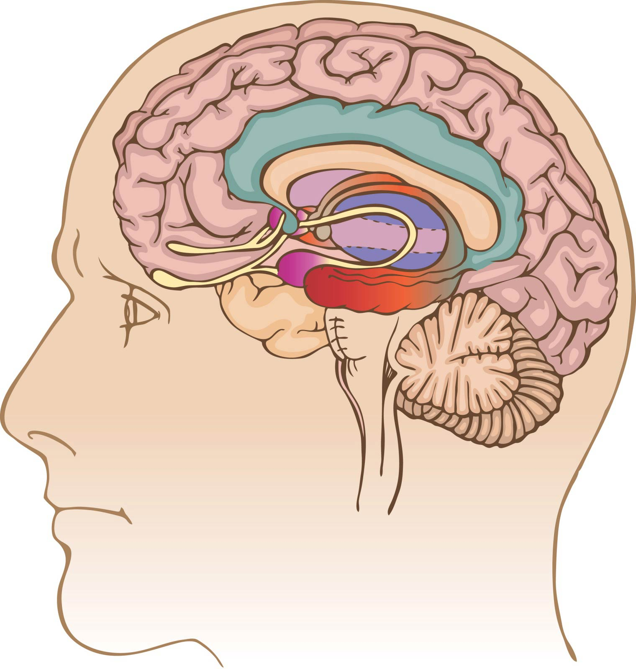
Cortex (licht paars);
beloningscentrum (nucleus accumbens; links onder groen);
middenhersenen (boven de kleine hersenen)

Slide 14
HET GEHEUGEN
Het positieve gevoel na gebruik (en de omstandigheden waaronder dit gebruik plaatsvindt) wordt door de middenhersenen in het geheugen opgeslagen.
Het vormen zeer krachtige herinneringen die later een sterke trek of verlangen kunnen oproepen.
Hierdoor ligt terugval in gebruik op de loer.
De krachtige manier waarop de herinnering aan druggebruik door de middenhersenen wordt opgeslagen, betekenen in zekere zin een verandering van de hersenen.

Slide 15
DE NIEUWE HERSENEN
De nieuwe hersenen of wel de neocortex vormen het rationele deel van de hersenen.
Een deel van de cortex heeft tot taak de conflicten tussen verlangens (verlangen naar het effect en de roes van drugs) enerzijds en rationele overwegingen (ik moet morgen werken) anderzijds in goede banen te leiden.
De middenhersenen zullen willen toegeven aan dit verlangen.
De nieuwe hersenen zullen dit willen voorkomen.
Bij verslaafden functioneert de neocortex minder goed. Door het voortdurende gebruik kan dit steeds minder goed functioneren.

Slide 16
CONCLUSIE
Door een minder goed functionerend beloningssysteem (voor een deel genetisch bepaald) en een minder goede cortex zijn mensen vatbaarder voor verslaving.
Bovendien veranderen door het gebruik de hersenen: er komen minder dopaminereceptoren en er ontstaan krachtige herinneringen.
Door deze veranderingen in de hersenen raakt iemand nog vatbaarder.

Slide 17
Medicijnverslaving
Het recreatief gebruiken van voorgeschreven medicijnen is een groot probleem bij tieners en jonge volwassenen.
Amerikaanse onderzoeken tonen aan dat tieners vaker voorgeschreven medicatie recreatief gebruiken dan straatdrugs.
Veel jongeren denken dat voorgeschreven medicijnen vellig zijn omdat ze op doktersrecept gegeven worden.
Maar deze nemen voor niet-medisch gebruik, zoals om ‘high’ te worden of als ‘zelf-medicatie’, kan net zo gevaarlijk en verslavend zijn als het nemen van drugs.

Slide 18
Vanwege de kans op misbruik en verslaving vallen veel van de medicijnen die je op doktersvoorschrift kunt krijgen binnen dezelfde categorie als opium en cocaïne.
In deze categorie vind je ook Ritalin, Dekstroamfetamine (stimuleringsmiddel) en de pijnstillers Oxycodon, Pethidine en Sevredol.
Veel van de straatdrugs werden ooit voorgeschreven door doktoren en psychiaters, maar werden later verboden omdat ze zo gevaarlijk waren.
Voorbeelden van dit soort drugs zijn heroïne, cocaïne, LSD, methamfetamine en XTC.

Slide 19
SOORTEN VOORGESCHREVEN MEDICIJNEN DIE MISBRUIKT WORDEN
1. Kalmeringsmiddelen: Deze medicijnen werken op het centraal zenuwstelsel en vertragen de werking van de hersenen. Dit zijn kalmeringsmiddelen (om iemand kalm en slaperig te maken) en verdovende middelen (bedoeld om spanningen en angsten af te laten nemen).
2. Opium- en morfine derivaten: In het algemeen aangeduid als pijnstillers, deze middelen bevatten, opium of opium-achtige stoffen en worden gebruikt om pijn te verlichten.
3. Stimulerende middelen: het soort middel dat het energieniveau en de alertheid van iemand doet toenemen, maar wat ook de bloeddruk, hartslag en snelheid van het ademen verhoogt.
4. Antidepressiva: psychiatrische medicijnen die depressie zouden moeten behandelen.

Slide 20
Medicijnverslaving
Afhankelijk worden van med na een bepaalde periode. Denk hierbij aan pijnstillers.

Slide 21
Alcohol
1. Biologische factoren
Met biologische factoren bedoelen we die factoren die een individu met zijn geboorte meekrijgt
Erfelijkheid
Van nature goed tegen alcohol kunnen
Zwangerschap

Slide 22
Alcohol
2. Psychische factoren
Met psychische factoren bedoelen we die factoren die betrekking hebben op datgene wat iemand denkt, voelt en wilt.
Gewenning
Positieve verwachtingen
Depressie
Angsten: zoals paniekstoornis en sociale fobie
Jeugdtrauma's
Slepende conflicten
Stress, problemen of zorgen
Persoonlijkheidskenmerken

Slide 23
Alcohol
3. Sociale factoren
Sociale factoren zijn factoren die iemand beïnvloeden vanuit zijn omgeving - zoals familie, vrienden, school, werk - en waarop iemand reageert. Het gezin waarin iemand is opgegroeid heb je niet zelf gekozen. Toch heeft deze ervaring - hoe er binnen het gezin met alcohol werd omgegaan - een belangrijke invloed op iemands eigen alcoholgedrag.
Sociale druk
Ouders
Cultuur en religie
Makkelijke verkrijgbaarheid
Stedelijk gebied
Werkloos/arbeidsongeschikt

Slide 24
Drugs
Hoe werken drugs op de hersenen?
Zenuwcellen geven met behulp van bepaalde stofjes elektrische signalen aan elkaar door. neurotransmitters
Als je bijvoorbeeld je voet wil bewegen, gaat er een elektrisch signaal van de hersenen naar de spieren in je voet.
Drugs moeten om effect te hebben in de hersenen terechtkomen. Drugs gaat via je bloedbaan naar de hersenen. Aangekomen in de hersenen beïnvloed de drugs de neurotransmitters
Waardoor er bepaalde hersengedeelten extra gestimuleerd of geremd. Hierdoor treden er allerlei effecten op.

Slide 25
Drugs
Hoe werken drugs op de hersenen? 2
Drugs kunnen de afgifte van de neurotransmitters stimuleren of remmen.
Ook kunnen drugs de werking van een neurotransmitter imiteren.
Ze spelen dan zelf voor neurotransmitter of boodschappenjongen. Drugs beïnvloeden dus de werking van neurotransmitters en hechten zich aan bepaalde ontvangers

Slide 26
Drugs
Elk hersendeel heeft zijn eigen functie.
Het ene deel is verantwoordelijk voor de emotionele beleving en het gevoel van geluk;
het andere deel heeft te maken met zintuiglijke waarneming en weer een ander met logisch denken en weer een ander met bewegen.
Als een drug een bepaalde neurotransmitter beïnvloedt en de betreffende neurotransmitter komt vaak in een bepaald hersengedeelte voor,
dan zal de functie die dat hersendeel heeft direct beïnvloed worden door de betreffende drug.

Slide 27
Drugs
Vrijwel alle drugs stimuleren direct of indirect de afscheiding van de neurotransmitter dopamine stimuleert.
Dopamine komt veel voor in dat deel van de hersenen dat te maken heeft met plezier-gevoelens.
Als je cocaïne gebruikt leidt dit tot een verhoogde dopamineproductie, waardoor een gevoel van euforie ontstaat.

Slide 28
Drugs
Amfetamine stimuleert de afgifte van de neurotransmitter adrenaline.
Hierdoor wordt een bepaald gedeelte van het zenuwstelsel gestimuleerd waardoor het hart sneller gaat kloppen,
de bronchiën open gaat staan en de ademhaling versnelt.

Slide 29
De volgende keer…
Opdracht. Geef een pitch over
Detoxificatie
Vervangingsbehandelingen
Cognitieve gedragstherapie
Community Reinforcement approach
Zelfhulpgroepen
Twaalfstappen Minnesota model
E-Health

